Slide 1

Роль нравственно-патриотического воспитания в становлении гражданина
Подготовила: воспитатель Семенова О.А.
2025г.

Slide 2

Определение нравственно-патриотического воспитания
• Нравственно-патриотическое воспитание — это процесс формирования у детей любви к Родине.
• Включает в себя изучение истории, культуры и традиций своей страны.
• Ориентировано на развитие гражданской идентичности и социальной ответственности.

Slide 3
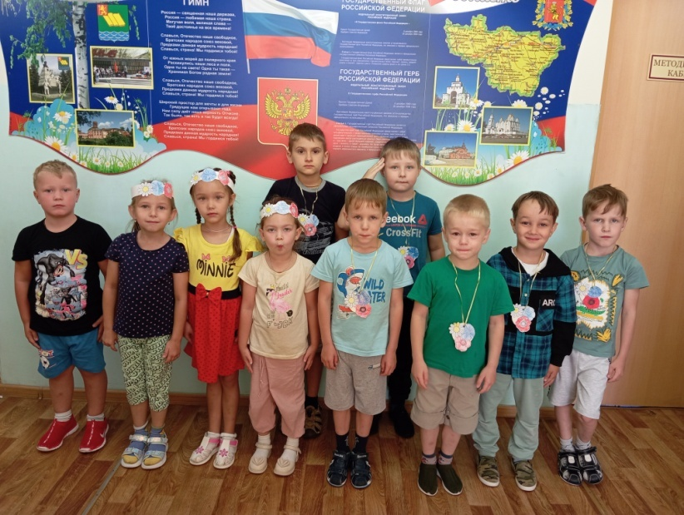
Значение патриотизма в современном обществе
• Патриотизм формирует у детей чувство гордости за свою страну.
• Способствует социальной сплоченности.

Slide 4
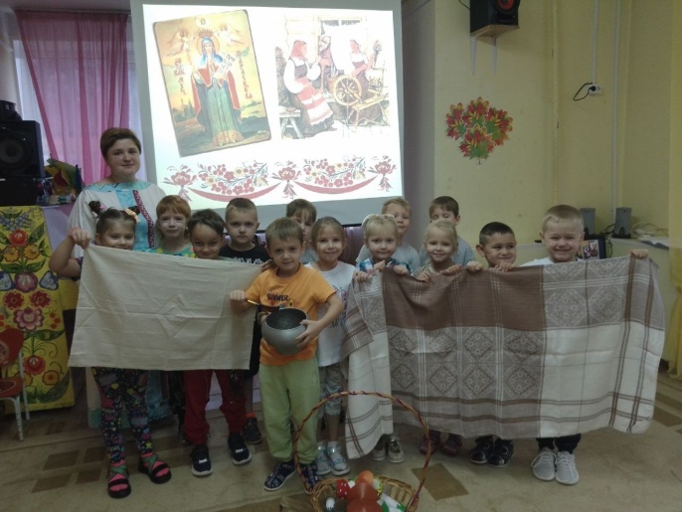
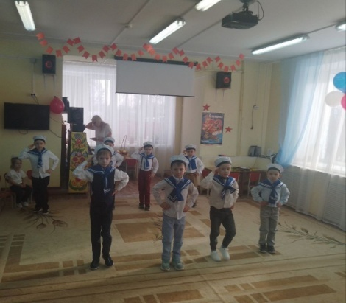
Методы нравственно-патриотического воспитания
• Использование произведений литературы и искусства (использование народного творчества: сказки и песни ).
• Изучение народных традиций через праздники, тематические даты.
•Организация патриотических мероприятий: конкурсов, выставок.
• Рисование пейзажей родного города.
• Привлечение родителей и общественности к процессу воспитания.

Slide 5
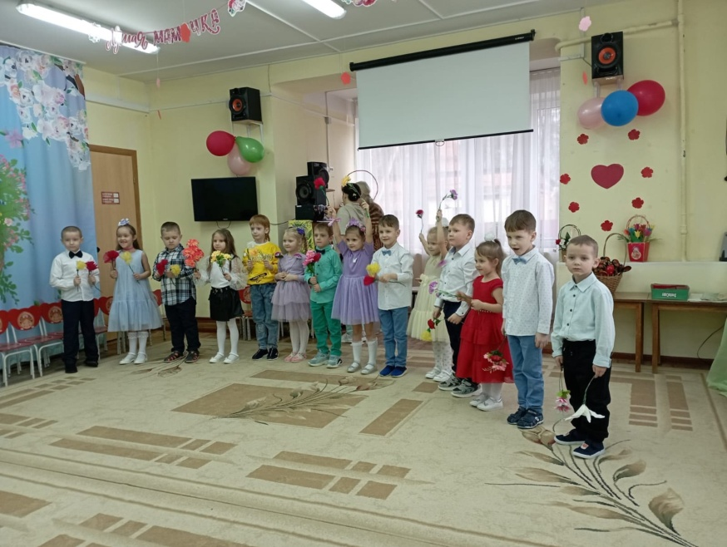
Роль семьи в формировании патриотических ценностей
• Семья — первый учитель ребенка.
• Пример родителей имеет огромное значение.
• Совместные семейные мероприятия развивают любовь к Родине.
• Обсуждение семейной истории и традиций.
• Поездки в историко-культурные места.

Slide 6
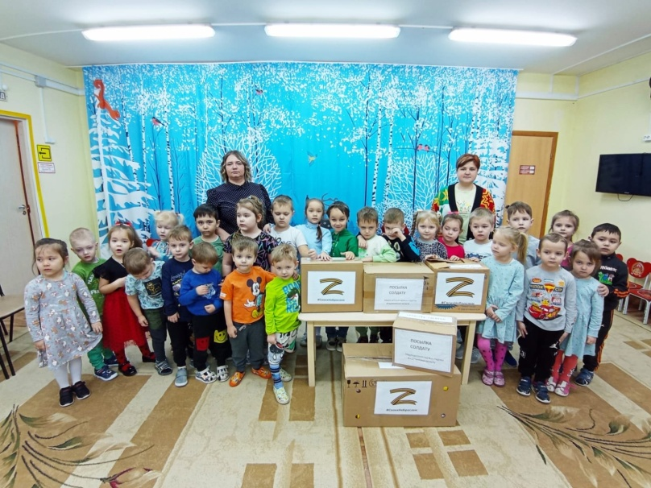
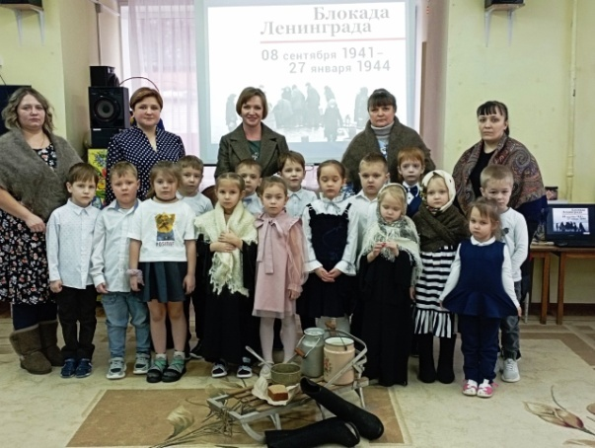
Примеры успешной практики
• Проекты и программы, которые приведут к положительным результатам.
• Участие детей в исторических реконструкциях.
• Патриотические конкурсы и акции.
• Сотрудничество с музеями и культурными учреждениями.

Slide 7
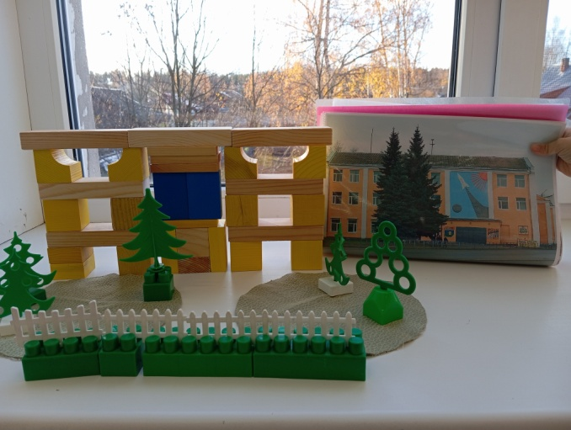
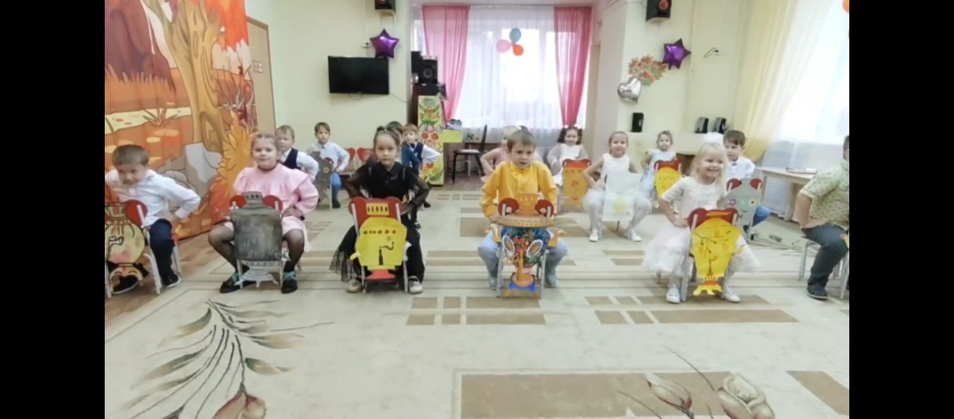
Проблемы нравственно-патриотического воспитания
• Понижение интереса к истории среди молодежи.
• Необходимость привлечения новых форматов воспитания.

Slide 8

Заключение
• Патриотическое воспитание - основа формирования личности.
• Создание условий для изучения культуры и традиций важно для будущего.
• Необходимо продолжать работу по патриотическому воспитанию.
• Важно сотрудничество между образовательными учреждениями и семьями.
• Каждый ребенок должен знать и гордиться своей страной.

